Slide 1
Технология CUDA для высокопроизводительных вычислений на кластерах с GPU
Часть третья

Slide 2
Общая память

Slide 3
Разделяемая(общая) память
Device
Расположена в том же устройстве, что и кеш L1
Совместно используется (разделяется) всеми нитями виртуального блока
Если на мультипроцессоре работает несколько блоков – общая память делится между ними поровну
У каждого блока своё адресное пространство общей памяти
Конфигурации:
16КB общая память, 48KB L1
48КB общая память, 16KB L1 – по умолчанию
SM
SM
SM
Core | Core
Core | Core
Core | Core
Core | Core
Core | Core
Core | Core
Core | Core
Core | Core
Core | Core
Core | Core
Core | Core
Core | Core
Shared &
L1 cache
Shared &
L1 cache
Shared &
L1 cache
L2 cache
Device Memory

Slide 4
Разделяемая(общая) память
Device
SM
SM
SM
Core | Core
Core | Core
Core | Core
Core | Core
Core | Core
Core | Core
Core | Core
Core | Core
Core | Core
Core | Core
Core | Core
Core | Core
Возможные обмены
между устройствами
при обработке обращений в
глобальную память
Возможные обмены
между устройствами
при обработке обращений
в общую память
Shared &
L1 cache
Shared &
L1 cache
Shared &
L1 cache
L2 cache
Device Memory

Slide 5
Выделение общей памяти
В GPU коде объявляем статический массив или переменную с атрибутом __shared__
#define SIZE 1024
__global__ void kernel() {
__shared__ int array[SIZE]; //массив
__shared__ float varSharedMem; //переменная
…
}

Slide 6
Особенности использования
Переменные с атрибутом __shared__ с точки зрения программирования:
Существуют только на время жизни блока
недоступны с хоста или из других блоков
Индивидуальны для каждого блока и привязаны к его личному пространству общей памяти
каждый блок нитей видит «своё» значение
Не могут быть проинициализированы при объявлении

Slide 7
Раздача указателя нитям блока
__global__ void kernel() {
__shared__ int *memoryOnDevice;
if (threadIdx.x == 0) {
// выделяет память только первая нить
size_t size = blockDim.x * sizeof(float);
memoryOnDevice = (int *)malloc(size);
memset(memoryOnDevice, 0, size);
}
memoryOnDevice[thredIdx.x] = …;
…// использование указателя всеми нитями блока
}

Slide 8
Раздача указателя нитям блока
__global__ void kernel() {
__shared__ int *memoryOnDevice;
if (threadIdx.x == 0) {
// выделяет память только первая нить
size_t size = blockDim.x * sizeof(float);
memoryOnDevice = (int *)malloc(size);
memset(memoryOnDevice, 0, size);
}
??
memoryOnDevice[thredIdx.x] = …;
…// использование указателя всеми нитями блока
}
Нужна синхронизация!

Slide 9
Синхронизация
Рассмотрим пример ядра, запускаемого на одномерном линейном гриде:
__global__ void kernel() {
__shared__ int shmem[BLOCK_SIZE];
shmem[threadIdx.x] = __sinf(threadIdx.x);
int a = shmem[(threadIdx.x + 1 )% BLOCK_SIZE];
… }
Каждая нить
Записывает __sinf от своего индекса в соответствующую ей ячейку массива
Читает из массива элемент, записанный соседней нитью

Slide 10
Синхронизация
Рассмотрим пример ядра, запускаемого на одномерном линейном гриде:
__global__ void kernel() {
__shared__ int shmem[BLOCK_SIZE];
shmem[threadIdx.x] = __sinf(threadIdx.x);
int a = shmem[(threadIdx.x + 1 )% BLOCK_SIZE];
… }
Варпы выполняются в непредсказуемом порядке
Может получиться, что нить ещё не записала элемент, соседняя уже пытается его считать!
read-after-write, write-after-read, write-after-write конфликты

Slide 11
Синхронизация
Явная синхронизация нитей одного блока
void __syncthreads();
При вызове этой функции нить блокируется до момента, когда:
все нити в блоке достигнут данную точку
результаты всех инициированных к данному моменту операций с глобальной\общей памятью, станут видны всем нитям блока

Slide 12
Синхронизация
__syncthreads() можно вызывать в ветвях условного оператора только если результат его условия одинаков во всех нитях блока, иначе выполнение может зависнуть или стать непредсказуемым

Slide 13
Синхронизация
__global__ void kernel() {
__shared__ int shmem[BLOCK_SIZE];
shmem[threadIdx.x] = __sinf(threadIdx.x);
__syncthreads();
int a = shmem[(threadIdx.x + 1 )% BLOCK_SIZE];
… }
Каждая нить
Записывает __sinf от своего индекса в соответствующую ей ячейку массива
Ожидает завершения операций в других нитях
Читает из массива элемент, записанный соседней нитью

Slide 14
Раздача указателя нитям блока
__global__ void kernel() {
__shared__ int *memoryOnDevice;
if (threadIdx.x == 0) {
// выделяет память только первая нить
size_t size = blockDim.x * 64;
memoryOnDevice = (int *)malloc(size);
memset(memoryOnDevice, 0, size);
}
__syncthreads();
…// использование указателя всеми нитями блока
}
Нужна синхронизация!

Slide 15
Динамическая общая память
Бывают ситуации, когда нужный размер общей памяти не известен на этапе компиляции
Зависит от размер задачи, блока и т.д.
В этом случае выделить память как статическую переменную невозможно
Можно указать требуемый размер общей памяти при запуске ядра

Slide 16
Динамическая общая память
В GPU коде объявляем указатель для доступа к общей памяти:
__global__ void kernel() {
extern __shared__ int array[];
…
}
В третьем параметре конфигурации запуска указываем сколько общей памяти нужно выделить каждому блоку
kernel<<<gridDim, blockDim, SIZE >>>(params)

Slide 17
Динамическая общая память
Все переменные extern __shared__ type var[] указывают на одно и то же начало динамической общей памяти, выделенной блоку
Ядру может быть одновременно выделена статическая, и динамическая память.
Если суммарный объем динамической и статической памяти превышает 48кб на блок – произойдет ошибка запуска

Slide 18
Стратегия использования
Общая память по смыслу является кешем, управляемым пользователем
Имеет низкую латентность - расположена на том же оборудовании, что и кеш L1, скорость загрузки сопоставима с регистрами
Приложение явно выделяет и использует общую память
Пользовать сам выбирает что, как и когда в ней хранить
Шаблон доступа может быть произвольным, в отличие от L1

Slide 19
Стратегия использования
Типичная стратегия использования:
Нити блока коллективно
Загружают данные из глобальной памяти в общую
Каждая нить делает часть этой загрузки
Синхронизуются
Чтобы никакая нить не начинала чтение данных, загружаемых другой нитью, до завершения их загрузки
Используют загруженные данные для вычисления результаты
Если нити что-то пишут в общую память, то также может потребоваться синхронизация
Записывают результаты обратно в глобальную память

Slide 20
Редукция
Блоку нитей сопоставляем часть массива
Каждый блок нитей суммирует элементы из своей части массива
Блок нитей
Копирует данные в общую память
Иерахически суммирует данные в общей памяти
Сохраняет результат в глобальной памяти

Slide 21
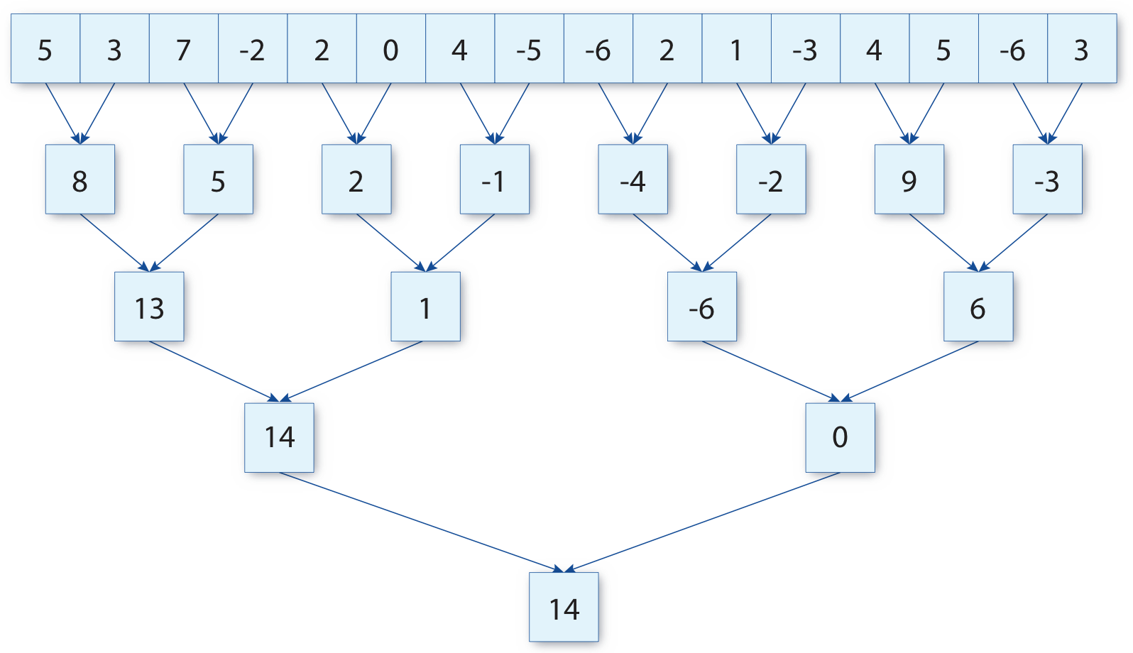
Иерархическое суммирование

Slide 22
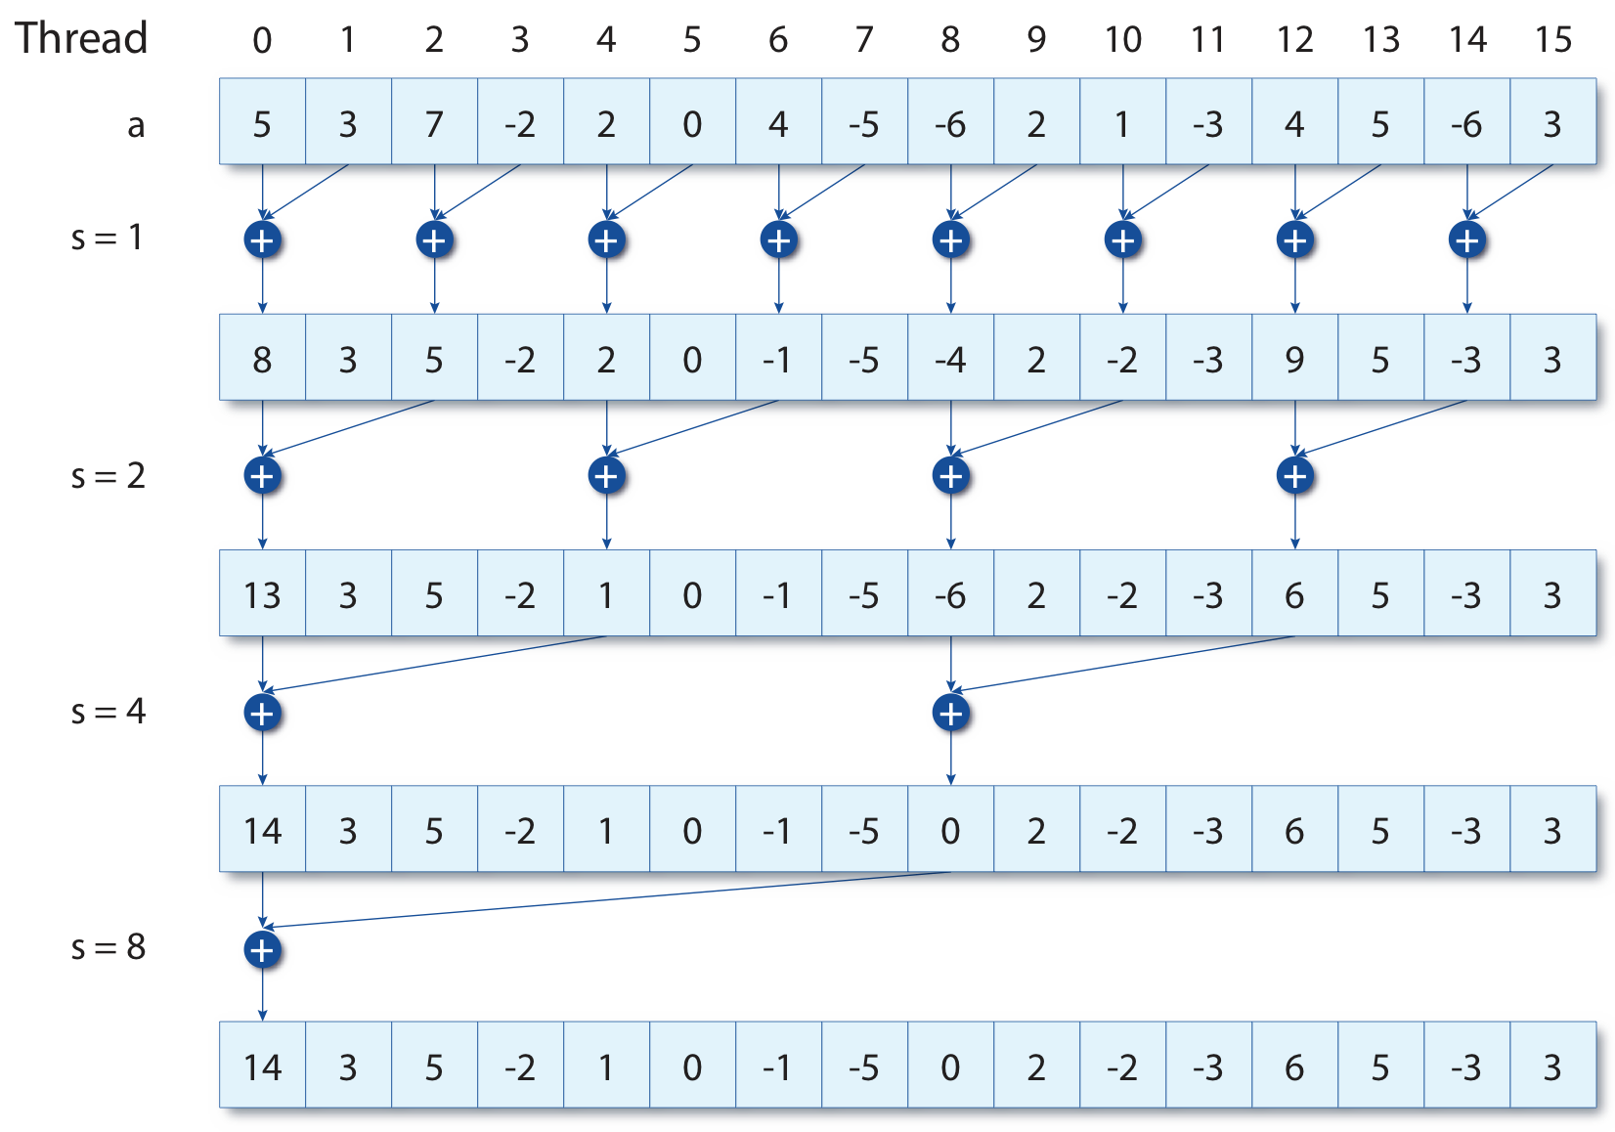
Иерархическое суммирование

Slide 23
Ядро суммирования
__global__ void reduce (int *inData, int *outData) {
__shared__ int data [BLOCK_SIZE];
int tid = threadIdx.x;
int i = blockIdx.x * blockDim.x + threadIdx.x
data [tid] = inData [i];
__syncthreads ();
for ( int s = 1; s < blockDim.x; s *= 2) {
if (tid % (2*s) == 0) {
data [tid] += data [tid + s];
}
__syncthreads ();
}
if (tid == 0) {
outData [blockIdx.x] = data [0];
}
}

Slide 24
Банки общей памяти

Slide 25
Банки общей памяти
Для увеличения полосы пропускания устройство, на котором расположена общая память, разделено на подмодули («банки»)
n – число банков
m – сколько последовательных байтов может отдать каждый банк за цикл
Адресное пространство общей памяти разделено на n непересекающихся подмножеств, расположенных в разных банках
Банки работают независимо друг-от-друга и могут вместе выдать максимум n*m байтов за один цикл

Slide 26
Банки общей памяти на Fermi
32 банка, каждый банк может выдать за 2 такта ядер одно 32-битное слово (4 последовательных байта)
Последовательные 32-битные слова располагаются в последовательных банках
Номер банка для слова по адресу addr: (addr / 4) % 32
За два такта ядер общая память может отдать 128 байт

Slide 27
Банк 1
4
132
260
388
516
…
Банк 0 | Банк 1 | Банк 2 | Банк 3 | …
0 | 4 | 8 | 12 | …
128 | 132 | 136 | 140 | …
256 | 260 | 264 | 268 | …
… | … | … | … | …
0
15
31
Банк 0
Банк 11
0
128
256
384
512
…
44
172
300
428
556
…

Slide 28
Обращения в общую память
Обращение выполняется одновременно всеми нитями варпа (SIMT)
Банки работаю параллельно
Если варпу нитей нужно получить 32 4-байтных слова, расположенных в разных банках, то такой запрос будет выполнен одновременно всеми банками
Каждый банк выдаст соответствующее слово
Пропускная способность = 32 х пропускная способность банка
Поддерживается рассылка (broadcast):
Если часть нитей (или все) обращаются к одному и тому же 4-х байтному слову, то нужное слово будет считано из банка и роздано соответствующим нитям (broadcast) без накладных расходов

Slide 29
Банк конфликты
Если хотя бы два нужных варпу слова расположены в одном банке, то такая ситуация называется «банк конфликтом» и обращение в глобальную память будет «сериализованно»:
Такое обращение аппаратно разбивается на серию обращений, не содержащих банк конфликтов
Если число обращений, на которое разбит исходный запрос, равно n, то такая ситуация называется банк-конфликтом порядка n
Пропускная способность при этом падает в n раз

Slide 30
Банки общей памяти на Kepler
32 банка, каждый банк может выдать за 1 такт ядер 8 байтов
На Kepler частота ядер в 2 раза меньше, чем на Fermi
Два режима разбиения общей памяти на банки:
Последовательные 32-битные слова располагаются в последовательных банкаx: (addr / 4) % 32
Последовательные 64-битные слова располагаются в последовательных банках: (addr / 8) % 32
За два такта ядер общая память может отдать 256 байт

Slide 31
Банк 1
4
132
260
388
516
…
Банк 0 |  | Банк 1 |  | Банк 2 |  | Банк 3 |  | …
0 | 128 | 4 | 132 | 8 | 136 | 12 | 138 | …
256 | 384 | 260 | 388 | 264 | 392 | 268 | 396 | …
512 | 640 | 516 | 644 | 520 | 648 | 524 | 652 | …
… |  | … |  | … |  | … |  | …
0
15
31
Банк 0
Банк 11
0
128
256
384
512
…
44
172
300
428
556
…
Последовательные 32-битные слова в последовательных банкаx

Slide 32
Банк 1
8
12
264
368
520
…
Банк 0 |  | Банк 1 |  | Банк 2 |  | Банк 3 |  | …
0 | 4 | 8 | 12 | 16 | 20 | 24 | 28 | …
256 | 260 | 264 | 268 | 272 | 276 | 280 | 284 | …
512 | 516 | 520 | 524 | 528 | 532 | 536 | 540 | …
… |  | … |  | … |  | … |  | …
0
15
31
Банк 0
Банк 11
0
4
256
360
512
…
88
92
344
348
600
…
Последовательные 64-битные слова в последовательных банкаx

Slide 33
Последовательные 32-битные слова в последовательных банкаx
Банк 0 |  | Банк 1 |  | Банк 2 |  | Банк 3 |  | …
0 | 128 | 4 | 132 | 8 | 136 | 12 | 138 | …
256 | 384 | 260 | 388 | 264 | 392 | 268 | 396 | …
512 | 640 | 516 | 644 | 520 | 648 | 524 | 652 | …
… |  | … |  | … |  | … |  | …
Могут быть отданы банком 0 за один такт*
Последовательные 64-битные слова в последовательных банкаx
Банк 0 |  | Банк 1 |  | Банк 2 |  | Банк 3 |  | …
0 | 4 | 8 | 12 | 16 | 20 | 24 | 28 | …
256 | 260 | 264 | 268 | 272 | 276 | 280 | 284 | …
512 | 516 | 520 | 524 | 528 | 532 | 536 | 540 | …
… |  | … |  | … |  | … |  | …
Могут быть отданы банком 0 за один такт*
*Каждая ячейка соответствует 4-м последовательным байтам

Slide 34
Банк конфликты на Kepler
Последовательные 32-битные слова располагаются в последовательных банкаx:
Банк-конфликта между двумя нитями нет, если запрашиваются байты 32-битныx слов из разных банков, либо запрашиваемые слова находятся в 32-битных словах с адресами i и i + 128, 256*n <= i < 256*n + 128 (broadcast)
Последовательные 64-битные слова располагаются в последовательных банкаx:
Банк-конфликта между двумя нитями нет, если запрашиваются байты 64-битных слов из разных банков, либо байты 64-битного слова из одного банка (broadcast)

Slide 35
Установка режима общей памяти
cudaError_t cudaDeviceSetSharedMemConfig ( cudaSharedMemConfig config )
Глобально для всех запусков ядер
cudaSharedMemBankSizeDefault - последовательные 32-битные слова в последовательных банкаx
cudaSharedMemBankSizeFourByte - последовательные 32-битные слова в последовательных банкаx
cudaSharedMemBankSizeEightByte - последовательные 64-битные слова в последовательных банкаx
cudaError_t cudaFuncSetSharedMemConfig ( const void* func, cudaSharedMemConfig config )
Для запусков конкретного ядра

Slide 36
Зачем устанавливать режим
extern __shared__ double arr[];
double res = sin(arr[thredIdx.x * 3]);
Нить 0 обращается к байту со смещением 0, нить 16 – 384
cudaSharedMemBankSizeFourByte
Оба обращения попадают в один банк, банк-конфликт второго порядка
cudaSharedMemBankSizeEightByte
Обращения попадают в банки 0 и 16, банк-конфликта нет

Slide 37
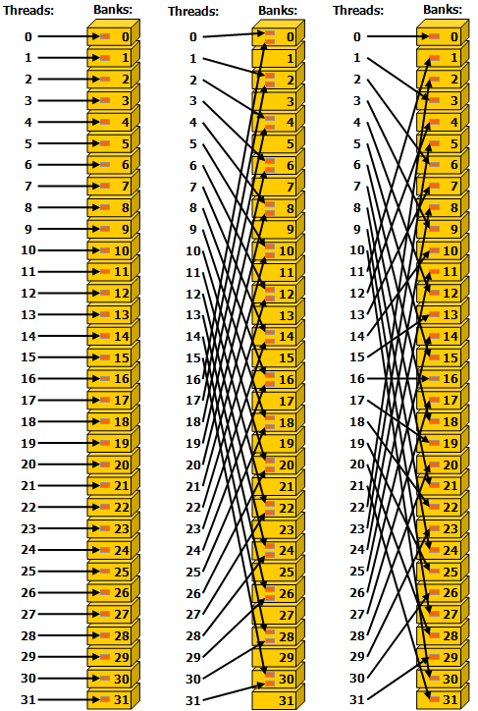
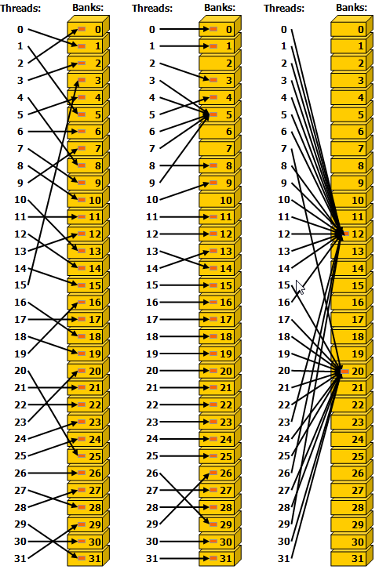

Slide 38
Банк конфликты второго порядка

Slide 39
Примеры банк-конфликтов
extern __shared__ float char[];
float data = shared[BaseIndex + s * threadIx.x];// конфликты зависят от s
Нити threadIx.x и (threadIx.x + n) обращаются к элементам из одного и того же банка когда s*n делится на 32 (число банков).
S = 1 :
shared[BaseIndex + threadIx.x] // нет конфликта
S = 2 :
shared[BaseIndex + 2*threadIx.x] // конфликт 2-го порядка
Например, между нитями threadIx.x=0 и (threadIx.x = 16) – попадают в один варп!

Slide 40
Распространенная проблема
Пусть в общей памяти выделена плоская плотная матрица шириной, кратной 32, и соседние нити варпа обращаются к соседним элементам столбца
__shared__ int matrix[32][32]
matrix[thredIdx.x][4] = 0;

Slide 41
Распространенная проблема
Пусть в общей памяти выделена плоская плотная матрица шириной, кратной 32, и соседние нити варпа обращаются к соседним элементам столбца
__shared__ int matrix[32][32]
matrix[thredIdx.x][4] = 0;
Банк конфликт 32-го порядка
!

Slide 42
Распространенная проблема
__shared__ int matrix[32][32]
matrix[thredIdx.x][4] = 0;
Банк конфликт 32-го порядка
Решение: набивка
__shared__ int matrix[32][32 + 1]
matrix[thredIdx.x][4] = 0; //нет конфликта
!

Slide 43
Распространенная проблема
Пусть банков 10, матрица 10х10

Slide 44
Транспонирование матрицы
__global__ void simpleTranspose(ElemType *inputMatrix, ElemType
*outputMatrix, int width, int height) {
int i = threadIdx.y + blockIdx.y * blockDim.y;
int j = threadIdx.x + blockIdx.x * blockDim.x;
if ( i < height && j < width) {
outputMatrix[j * (height) + i] = inputMatrix[ i * (width) + j];
}
}
Нити варпа записывают элементы столбца
32 транзации на одну запись

Slide 45
Транспонирование через общую память
Считать плитку матрицы в общую память
Записать в результат транспонированную плитку
Нити варпа читают строку
плитки из исходной матрицы
Нити варпа читают столбец плитки в
общей памяти и пишут строку
в транспонированной матрице

Slide 46
Транспонирование через общую память
__global__ void shmemTranspose( ElemType *inputMatrix,
ElemType *outputMatrix, int width, int height) {
int i = threadIdx.y + blockIdx.y * blockDim.y;
int j = threadIdx.x + blockIdx.x * blockDim.x;
__shared__ ElemType shmem[32][32];
if ( i < height && j < width) {
shmem[threadIdx.y][threadIdx.x] = inputMatrix[i * (width) + j];
}
__syncthreads();
if ( i < width && j < height) {
outputMatrix[i * (height) + j] = shmem[threadIdx.x][threadIdx.y];
}
}
Банк-конфликт 32-го порядка

Slide 47
Транспонирование через общую память
__global__ void correctShmemTranspose( ElemType *inputMatrix,
ElemType *outputMatrix, int width, int height) {
int i = threadIdx.y + blockIdx.y * blockDim.y;
int j = threadIdx.x + blockIdx.x * blockDim.x;
__shared__ ElemType shmem[32][32 + 1];
if ( i < height && j < width) {
shmem[threadIdx.y][threadIdx.x] = inputMatrix[i * (width) + j];
}
__syncthreads();
if ( i < width && j < height) {
outputMatrix[i * (height) + j] = shmem[threadIdx.x][threadIdx.y];
}
}
Избавились от банк-конфилкта

Slide 48
Тесты
Kepler K20c, матрица 16384x16384 элемента
Ядро | Double | Float
Простое | 53.942ms | 41.040ms
С общей памятью | 52.338ms | 32.840ms
С общей памятью без банк-конфликтов | 36.057ms | 21.274ms

Slide 49
Выводы
Общую память можно использовать как управляемый кеш для реиспользования данных
Как в редукции
Доступ в общую память может быть произвольным, в отличие от кеша L1
Можно применять пространственные преобразования к данным, используя общую память как буфер (транспонирование - поворот и отражение)
Банк-конфликты высокого порядка могут сильно ухудшить пропускную способность общей памяти
Доступный объем общей памяти ограничен
Влияет на occupancy

Slide 50
The end

